Slide 1



Как развить конфликтологическую компетентность и применять её в отношениях с детьми часть 2
Бесплатная служба помощи родителям
«СПАСИТЕЛЬНАЯ СРЕДА 2.0»
А
Серия «СЕМЬ волшебных слайдов»

Slide 2
ГЛАВНЫЕ ВОПРОСЫ ВЕБИНАРА
1. Как развить конфликтологическую компетентность?
- читать конспект или хотя бы презентацию, изучать запись вебинара каждый день в течение двух месяцев
2. Зачем её развивать?
- чтобы минимизировать возникновение конфликтов в семье, в т.ч. - с детьми
3. Как её применять, когда развили?
- изучать конспект или хотя бы презентацию, изучать запись этого вебинара каждый день в течение двух месяцев
1
Серия «семь волшебных слайдов»

Slide 3
Как общаться с ребёнком
2
- ДОБРОЖЕЛАТЕЛЬНОЕ
- ТЕПЛОЕ
- ПРИВЕТЛИВОЕ
ВЫРАЖЕНИЕ ЛИЦА
- ДОБРОЖЕЛАТЕЛЬНЫЙ
- ТЕПЛЫЙ
- ПРИВЕТЛИВЫЙ
ТОН ГОЛОСА
ПРИ ОБЩЕНИИ
ИСПОЛЬЗОВАТЬ
ПО МАКСИМУМУ
- МЕСТОИМЕНИЕ «МЫ»
- ЧАСТИЦУ «БЫ»
- ПРИКАЗНЫЕ ФРАЗЫ – КАК ПРОСЬБУ
- ОДОБРЕНИЕ, ПОХВАЛУ
- ЭМОЦИОНАЛЬНОЕ ПРИЯТИЕ БЕЗ ПОВОДА
Серия «семь волшебных слайдов»

Slide 4
Как общаться с ребёнком
3
- ЧАСТИЦУ «НЕ»
- СЛОВА «ДОЛЖЕН», «ОБЯЗАН», «НУЖНО», «ДАВАЙ», «БЫСТРЕЕ»
- МЕСТОИМЕНИЯ «Я», «ТЫ»
- УЛЬТИМАТУМЫ
- ЧАСТЫЕ ЗАМЕЧАНИЯ ПО МЕЛОЧАМ
ПРИ ОБЩЕНИИ
ИСПОЛЬЗОВАТЬ
ПО МИНИМУМУ
- ИНТОНАЦИЮ ИРОНИИ И НАСМЕШКИ
- ПОВЫШЕННЫЙ ГОЛОС, КРИК
- УЛЬТИМАТУМЫ
- ФРАЗЫ В СТИЛЕ «Я ОБИДЕЛАСЬ (ОБИДЕЛСЯ)»,
«ТАКОГО Я ТЕБЯ НЕ ЛЮБЛЮ»,
«ВОН ПОСМОТРИ НА СЫНА СОСЕДА»
«ТЫ ДОЛЖЕН БЫТЬ ЛУЧШИМ»
ПРИ ОБЩЕНИИ
НЕ ИСПОЛЬЗОВАТЬ
СОВСЕМ
Серия «семь волшебных слайдов»

Slide 5
Как общаться с ребёнком
4
- СТИМУЛИРОВАТЬ УСЕРДИЕ И СТАРАНИЕ РЕБЕНКА
- НЕ ЗАБЫВАТЬ, ЧТО РЕЗУЛЬТАТ ТОЖЕ ВАЖЕН, НО ВО II-Ю ОЧЕРЕДЬ
- ДЕКЛАРИРОВАТЬ ЛЮБОВЬ К РЕБЁНКУ СЛОВАМИ
- ОТ НЕПРАВИЛЬНОГО ПОВЕДЕНИЯ ОТВЛЕКАТЬ, ПРЕДЛАГАЯ
В ЗАМЕНУ 2-3 ДРУГИХ ВИДА ДЕЯТЕЛЬНОСТИ (НЕ ЗАПРЕЩАТЬ!)
В ХОДЕ ОБЩЕНИЯ
- НЕ ВСТАВАТЬ НА СТОРОНУ ОСУЖДАЮЩИХ РЕБЁНКА ПУБЛИЧНО
- РАЗБИРАТЬ ВОЗНИКАЮЩИЕ ПРОБЛЕМНЫЕ СИТУАЦИИ
- НЕ НУЖНО ПУБЛИЧНО ХВАЛИТЬ КОГО-ТО, ПРИНИЖАЯ ЗАСЛУГИ
И УСПЕХИ СВОЕГО РЕБЁНКА
- ЧАЩЕ ОБНИМАЙТЕ РЕБЁНКА (БЕЗ ФАНАТИЗМА),
ПРИКАСАЙТЕСЬ К НЕМУ
ПРИ ОБЩЕНИИ
ВАЖНО!
Серия «семь волшебных слайдов»

Slide 6
Как общаться с ребёнком
5
- ЧИТАЙТЕ ТО, ЧТО ЧИТАЕТ РЕБЁНОК
- СМОТРИТЕ ТО, ЧТО СМОТРИТ РЕБЁНОК
- СЛУШАЙТЕ ТУ МУЗЫКУ, КОТОРУЮ СМОТРИТ РЕБЁНОК
ИГРАЙТЕ В ТЕ ИГРЫ, В КОТОРЫЕ ИГРАЕТ РЕБЁНОК
- ФИЛЬТРУЙТЕ ЭТО ВСЁ И АРГУМЕНТИРОВАННО
РАССКАЗЫВАЙТЕ, ЧТО ПОЛЕЗНО ДЛЯ ЗДОРОВЬЯ И ПСИХИКИ,
А ЧТО – НЕТ
ПРИ ПЛОХОМ НАСТРОЕНИЕ РАССКАЖИТЕ РЕБЁНКУ
ЕГО ПРИЧИНУ
В ПРОЦЕССЕ
ЖИЗНЕДЕЯТЕЛЬНОСТИ
ГЛАВНОЕ В ОБЩЕНИИ
СМОТРИ СЛЕДУЮЩИЙ СЛАЙД
Серия «семь волшебных слайдов»

Slide 7
Главное в общении с ребёнком
6
ТЕРПЕНИЕ
И ПРОЯВЛЕНИЕ ЛЮБВИ
Серия «семь волшебных слайдов»

Slide 8
РАБОТАЮЩИЕ ЗАКЛИНАНИЯ
7
ЭТО НОРМАЛЬНО
ВСЁ ПРОЙДЁТ
ПРОСТО ЧЕЛОВЕК ТАКОЙ
Серия «семь волшебных слайдов»

Slide 9
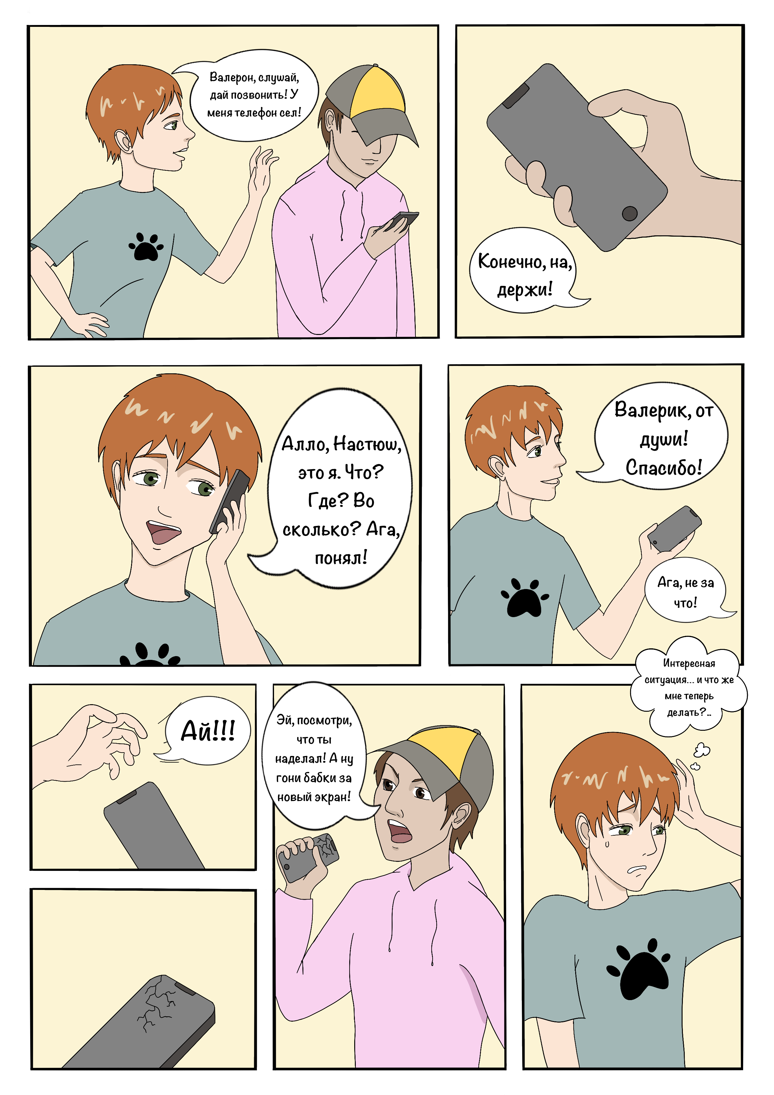
домашка
Придумайте варианты решения этой ситуации
Серия «семь волшебных слайдов»

Slide 10
Механическое использование поведенческих приёмов без понимания сути вещей и природы явлений подобно цветам, которые вы отделили от корней и поставили в вазу: это эффектно, но цветы скоро завянут. Без вариантов.
Поэтому приходите в следующую среду, 9 августа, в 21:00 на вебинар «Как развить социальный интеллект ребёнка и для чего это нужно». Скучно не будет.
Регистрируйтесь на https://www.bissc.site
шпора
Серия «семь волшебных слайдов»

